Slide 1

Proyecto Sistemas Digitales II Circuito Controlador De Acceso
Integrantes
David Navas
Eduardo Villamarín

Slide 2

Problemática
El problema central que impulsa este proyecto es la necesidad de mejorar la seguridad y el control de acceso en un edificio de departamentos. La implementación de un sistema digital de control de acceso con una alarma para intentos fallidos proporcionaría una capa adicional de seguridad, disminuyendo el riesgo de intrusiones y mejorando la tranquilidad de los residentes. Este proyecto sería aplicable a edificios de departamentos residenciales ubicados en áreas urbanas o suburbanas

Slide 3

Solución
Se implementarán bloques contadores y comparadores para la activación de las respectivas salidas de alarma, puerta y error. Así mismo se realizará la verificación de la clave para la activación de la puerta haciendo uso de un bloque de registro de sostenimiento. Finalmente, se convertirá de BCD a 7 segmentos para presentar al usuario en la pantalla el estado actual del sistema. Como limitación de nuestro proyecto tenemos lo que es la llamada a la central de seguridad de la ciudadela, esto se representará mediante un buzzer.

Slide 4



Entradas
Entradas Teclado
Entradas Reloj MSS y resetn
Sensor Puerta abierta

Slide 5


Salidas
Indicadores (Diodos-Led)
Salidas de Teclado

Slide 6
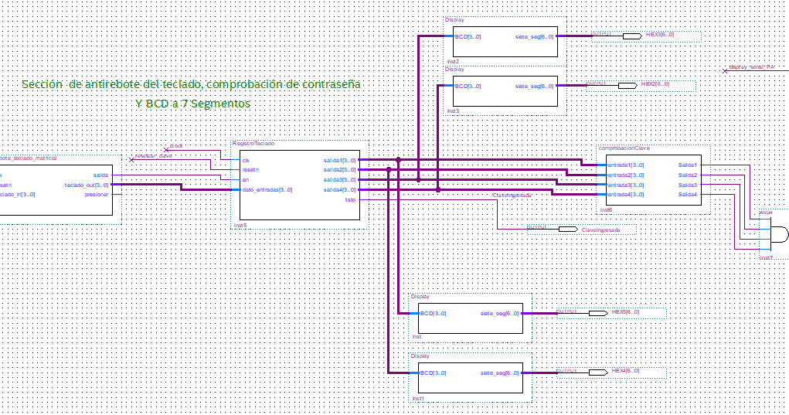

Slide 7
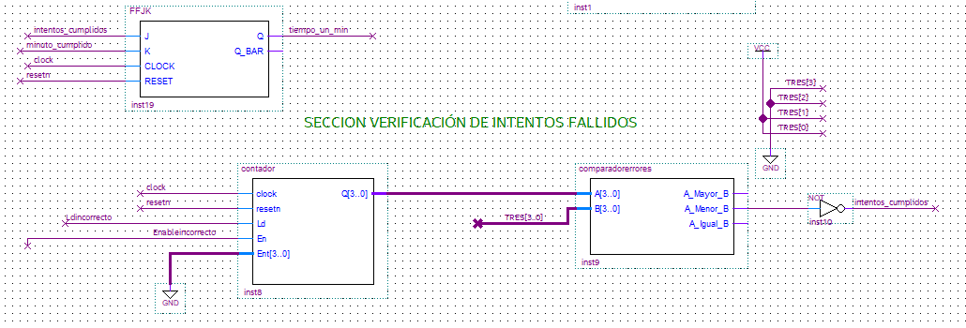

Slide 8
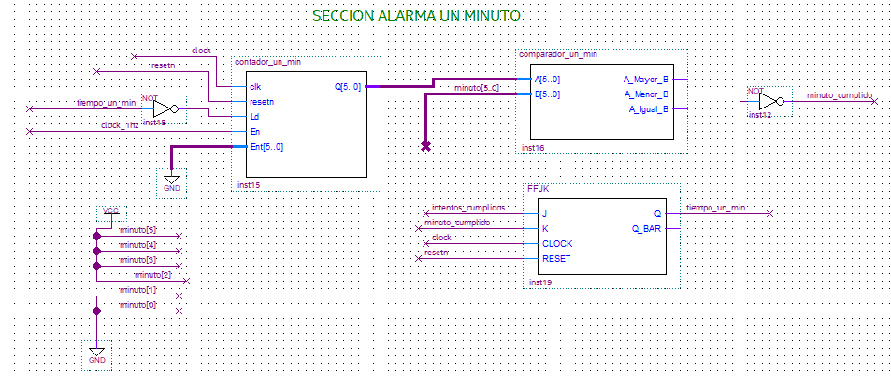

Slide 9
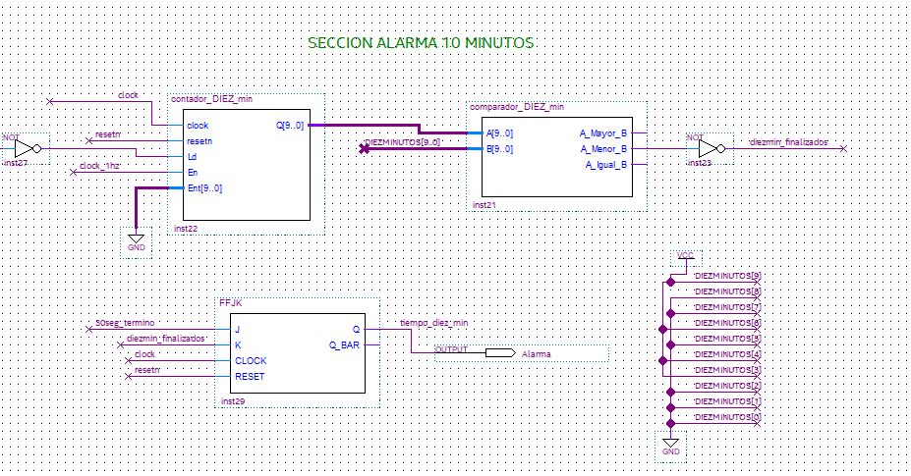

Slide 10
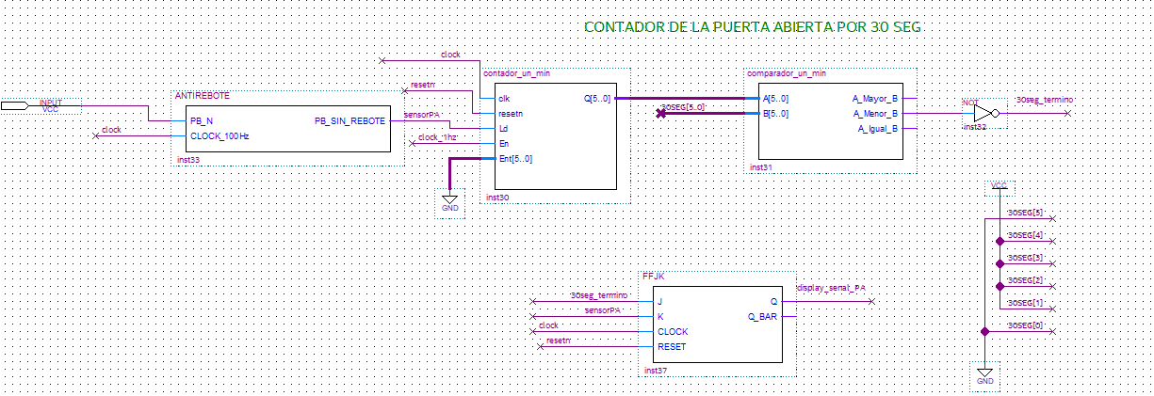

Slide 11
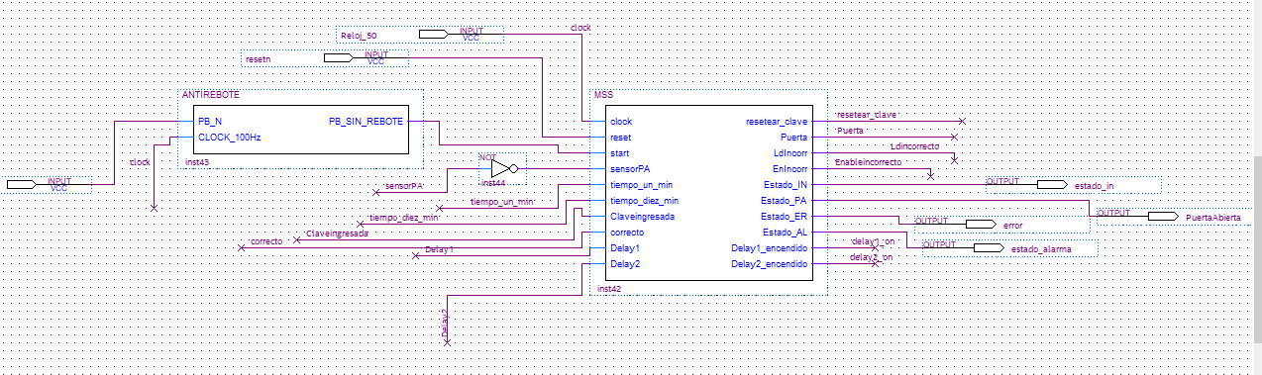

Slide 12
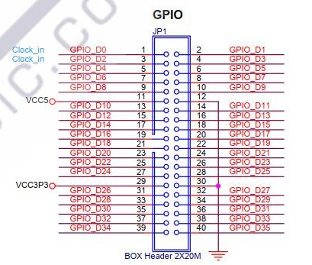
Datasheet Pines

